Slide 1

Spark编程实例及调优

Slide 2
主要内容
1
Scala简介
2
Spark编程基础
3
Spark编程实例
4
Spark调优
5
总结

Slide 3
主要内容
1
Scala简介
2
Spark编程基础
3
Spark编程实例
4
Spark调优
5
总结

Slide 4
Spark程序设计—Scala
Java JVM的高层次语言
面向对象+函数式编程
静态类型
性能与Java差不多
通常不需要显式写出类型（类型推断机制）
与Java结合完好
可直接使用任意Java类，可继承自Java类，也可从Java代码中调用Scala代码

Slide 5
Spark程序设计—Scala
定义变量：
var x: Int = 7
var x = 7 // 类型推断
val y = “hi” //只读的
函数：
def square(x: Int): Int = x*x
def square(x: Int) = {x*x}
def announce(text: String) {
println(text)
}
Java等价代码
int x = 7;
final string y = “hi”;
int square(int x) {
return x*x;
}
void announce(String text) {
System.out.println(text);
}

Slide 6
Spark程序设计—Scala
泛型：
var arr = new Array[Int](8)
val lst = List(1, 2, 3)
索引：
arr(5) = 7
println(lst(5))
Java等价代码
int [] arr = new int[8];
List<Integer> lst =
new ArrayList<Interger>();
lst.add(…)
arr[5] = 7;
system.out.println(lst.get(5));

Slide 7
Spark程序设计—Scala
用函数式编程的方式处理集合：
var list = List(1, 2, 3)
list.foreach(x => println(x)) // 打印1， 2， 3
list.foreach(println)
list.map(x => x+2) // => List(3, 4, 5)
list.map(_+2)
list.filter(x => x%2 == 1) // => List(1, 3)
list.filter(_ % 2 == 1)
list.reduce((x, y) => x + y) // 6
List.reduce(__ + _)

Slide 8
Spark程序设计—Scala闭包
(x: Int) => x +2 //闭包标准写法
x => x + 2 //类型推断
_ + 2 //每个元素作用一次
x => { //代码片段
var numberToAdd = 2
x + numberToAdd
}
//如果闭包太长，可以函数的方式传入
def addTwo(x: Int): Int = x + 2
List.map(addTwo)

Slide 9
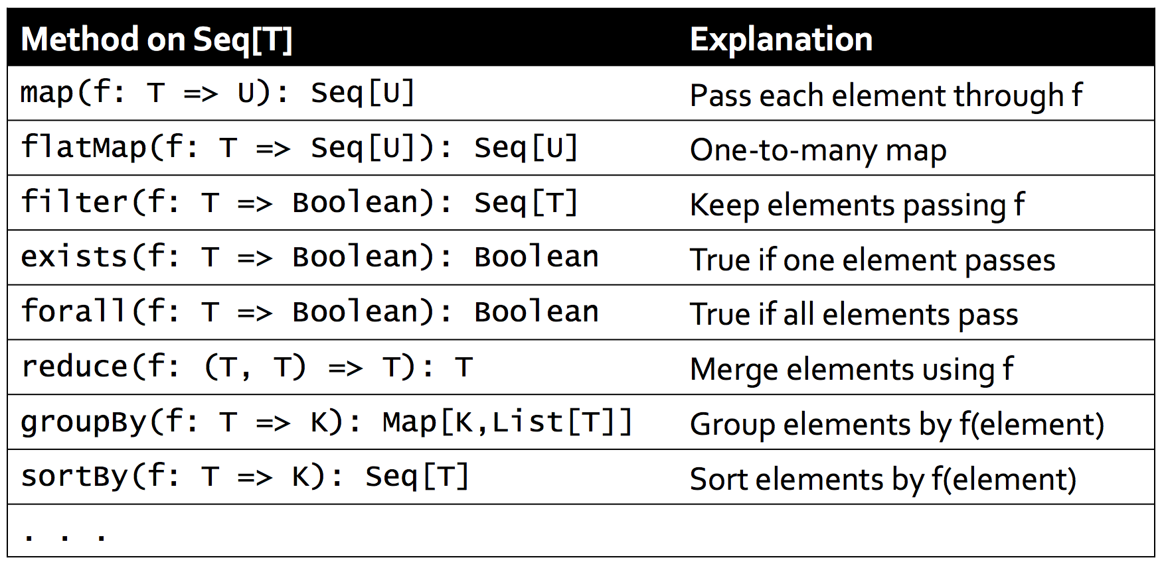
Spark程序设计—Scala集合操作

Slide 10
主要内容
1
Scala简介
2
Spark编程基础
3
Spark编程实例
4
Spark调优
5
总结

Slide 11
Spark程序设计—基本流程
创建SparkContext对象
封装了spark执行环境信息
创建RDD
可从Scala集合或Hadoop数据集上创建
在RDD之上进行转换和action
Spark提供了多种转换和action函数
返回结果
保存到HDFS中，或直接打印出来

Slide 12
Spark程序设计—创建SparkContext
1. 创建conf，封装了spark配置信息
val conf = new SparkConf().setAppName(appName)
conf.set(“spark.app.name”, “MyFirstProgram”)
conf.set(“spark.yarn.queue”, “infrastructure”)
2. 创建SparkContext，封装了调度器等信息
val sc = new SparkContext(conf)

Slide 13
Spark程序设计—创建RDD: Scala集合
对List(1, 2, 3)进行并行化
sc.parallelize(List(1, 2, 3))
①: 启动10个map task进行处理
① val slices = 10
② val n = 100000 * slices
③ val count = sc.parallelize(1 to n, slices).map { i =>
④ val x = random * 2 - 1
⑤ val y = random * 2 - 1
⑥ f (x*x + y*y < 1) 1 else 0
⑦ }.reduce(_ + _)
②: 每个map task迭代10w次

Slide 14
Spark程序设计—创建RDD：本地文件/HDFS
1. 文本文件（TextInputFormat）
sc.textFile(“file.txt”) //将本地文本文件加载成RDD
sc.textFile(“directory/*.txt”) //将某类文本文件加载成RDD
sc.textFile(“hdfs://nn:9000/path/file”) //hdfs文件或目录
2. sequenceFile文件（SequenceFileInputFormat）
sc.sequenceFile(“file.txt”) //将本地二进制文件加载成RDD
sc.sequenceFile[String, Int] (“hdfs://nn:9000/path/file”)
3. 使用任意自定义的Hadoop InputFormat
sc.hadoopFile(path, inputFmt, keyClass, valClass)

Slide 15
创建RDD：使用自定义InputFormat
NLineInputFormat
将文本文件中的N行作为一个input split，由一个Map Task处理。
2. 使用NLineInputFormat
// 创建一个JobConf，并设置输入目录及其他属性
val jobConf = new JobConf();
FileInputFormat.setInputPaths(jobConf, inputPath)
// 使用NLineInputFormat, 为了与hadoop 1.0 和2.0都兼容，我们同时设置了两个属性
jobConf.setInt("mapred.line.input.format.linespermap", 100)
jobConf.setInt("mapreduce.input.lineinputformat.linespermap", 100)
// key的类型是LongWritable, value类型是Text
val inputFormatClass = classOf[NLineInputFormat]
var hadoopRdd = sc.hadoopRDD(jobConf, inputFormatClass, classOf[LongWritable], classOf[Text])

Slide 16
Spark程序设计—创建RDD：HBase
import org.apache.spark._
import org.apache.hadoop.hbase.mapreduce.TableInputFormat
//创建SparkContext
val sparkConf = new SparkConf
val sc = new SparkContext(conf )
// 设置hbase configuration
val hbaseConf = HBaseConfiguration.create()
hbaseConf.addResource(new Path(“hbase-site.xml"))
hbaseConf.set(TableInputFormat.INPUT_TABLE, tableName)
//创建hbase RDD
val hBaseRDD = sc.newAPIHadoopRDD(hbaseConf, classOf[TableInputFormat],
classOf[org.apache.hadoop.hbase.io.ImmutableBytesWritable],
classOf[org.apache.hadoop.hbase.client.Result])
//获取总行数
val count = hBaseRDD.count()

Slide 17
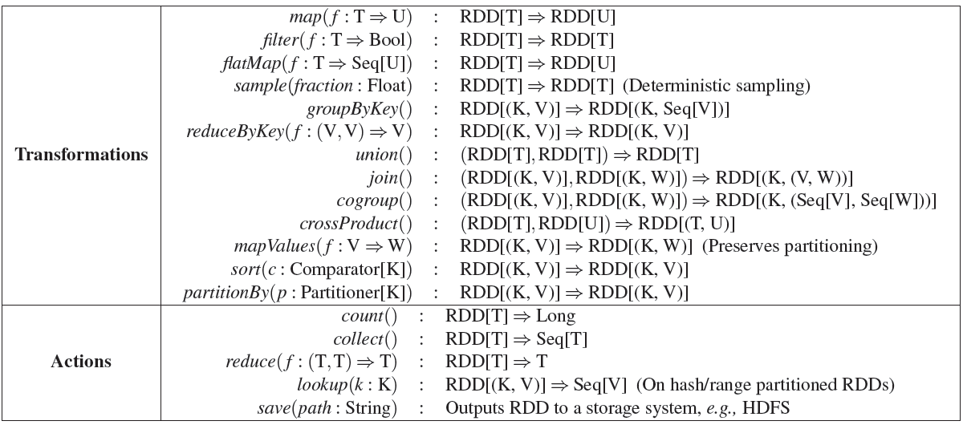
transformation与action
Transformation：将一个RDD通过一种规则，映射成另一种RDD；
Action：返回结果或者保存结果，只有action才会触发程序的执行

Slide 18
RDD transformation
//创建RDD
val nums = sc.parallelize(List(1, 2, 3))
// 将RDD传入函数，生成新的RDD
val squares = nums.map(x => x*x) // {1, 4, 9}
// 对RDD中元素进行过滤，生成新的RDD
val even = squares.filter(_ % 2 == 0) // {4}
// 将一个元素映射成多个，生成新的RDD
nums.flatMap(x => 1 to x) // => {1, 1, 2, 1, 2, 3}

Slide 19
Spark程序设计—RDD Action
//创建新的RDD
val nums = sc.parallelize(List(1, 2, 3))
// 将RDD保存为本地集合（返回到driver端）
nums.collect() // => Array(1, 2, 3)
// 返回前K个元素
nums.take(2) // => Array(1, 2)
// 计算元素总数
nums.count() // => 3
// 合并集合元素
nums.reduce(_ + _) // => 6
// 将RDD写到HDFS中
nums.saveAsTextFile(“hdfs://nn:8020/output”)
nums.saveAsSequenceFile(“hdfs://nn:8020/output”)

Slide 20
Spark程序设计—将RDD保存到HBase
// 设置hbase configuration
val hbaseConf = HBaseConfiguration.create()
hbaseConf.set("hbase.zookeeper.quorum", zkQuorum)
val rdd = sc.sequenceFile(“hdfs://nn:8020/input”).map(……..)
rdd.foreach(line => saveToHBase(line, conf, zkQuorum, hbaseTableName))
def saveToHBase(rdd : RDD[((String, Long), Int)], conf: HbaseConfiguration, zkQuorum : String, tableName : String) = {
val jobConfig = new JobConf(conf)
jobConfig.set(TableOutputFormat.OUTPUT_TABLE, tableName)
jobConfig.setOutputFormat(classOf[TableOutputFormat])
new PairRDDFunctions(rdd.map { case ((metricId, timestamp), value) => createHBaseRow(metricId, timestamp, value) }).saveAsHadoopDataset(jobConfig)
}
def createHBaseRow(metricId : String, timestamp : Long, value : Int) = {
val record = new Put(Bytes.toBytes(metricId + "~" + timestamp))
record.add(Bytes.toBytes("metric"), Bytes.toBytes("col"), Bytes.toBytes(value.toString))
(new ImmutableBytesWritable, record)
}

Slide 21
Spark程序设计—Key/Value类型的RDD
val pets = sc.parallelize(
List((“cat”, 1), (“dog”, 1), (“cat”, 2)))
pets.reduceByKey(_ + _) // => {(cat, 3), (dog, 1)}
pets.groupByKey() // => {(cat, Seq(1, 2)), (dog, Seq(1)}
pets.sortByKey() // => {(cat, 1), (cat, 2), (dog, 1)}
reduceByKey自动在map端进行本地combine

Slide 22
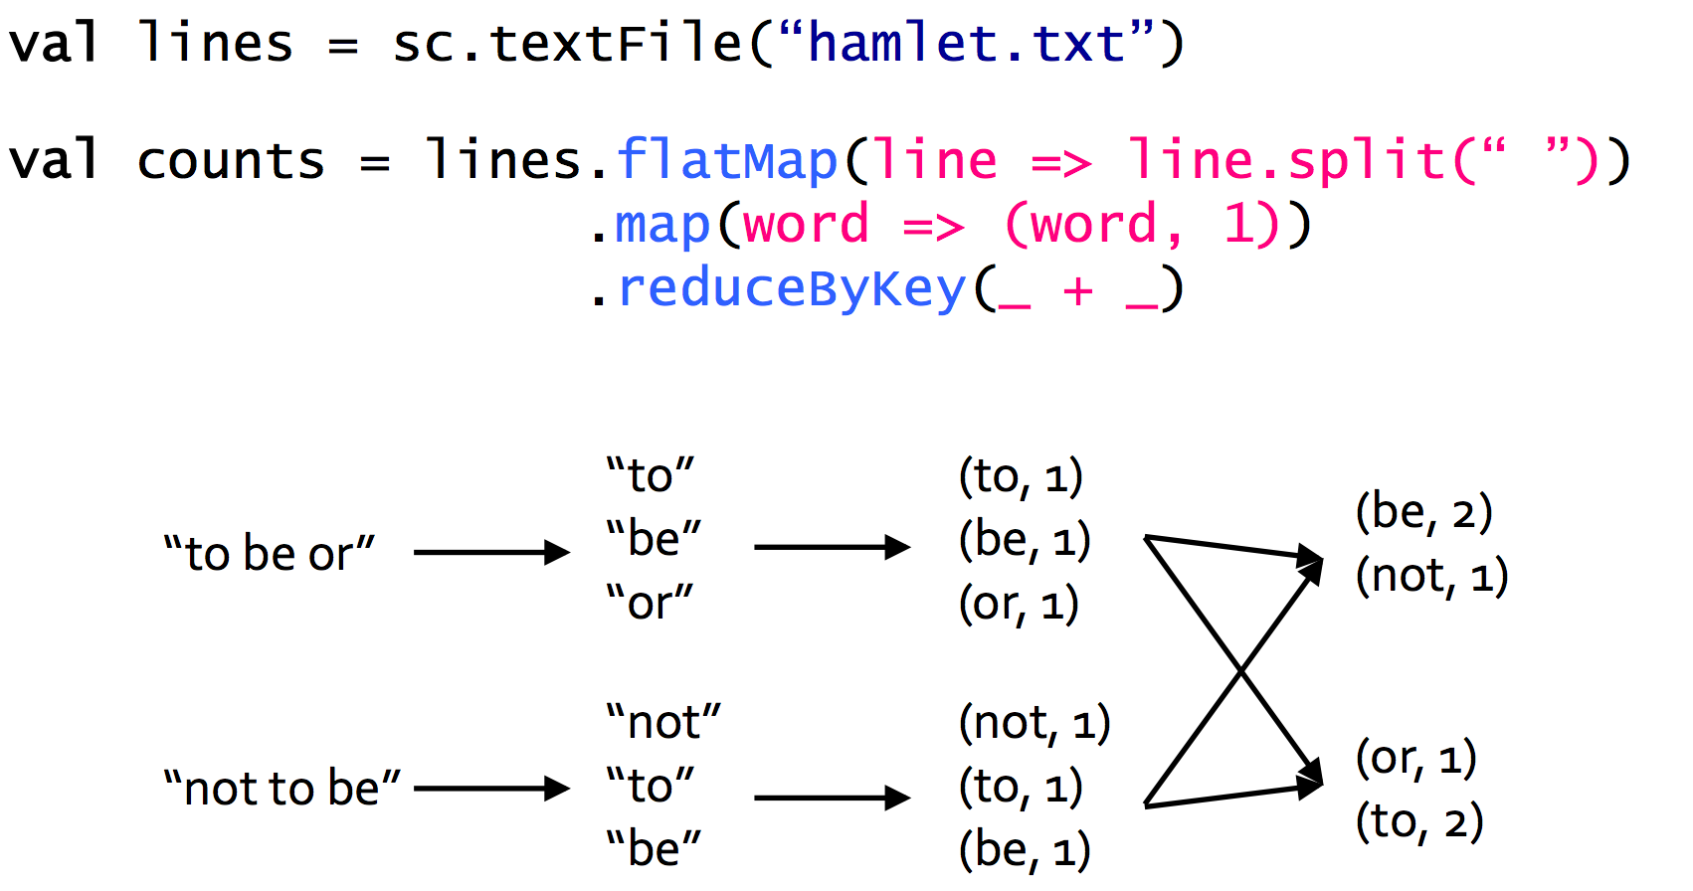
Spark程序设计—应用举例：wordcount

Slide 23
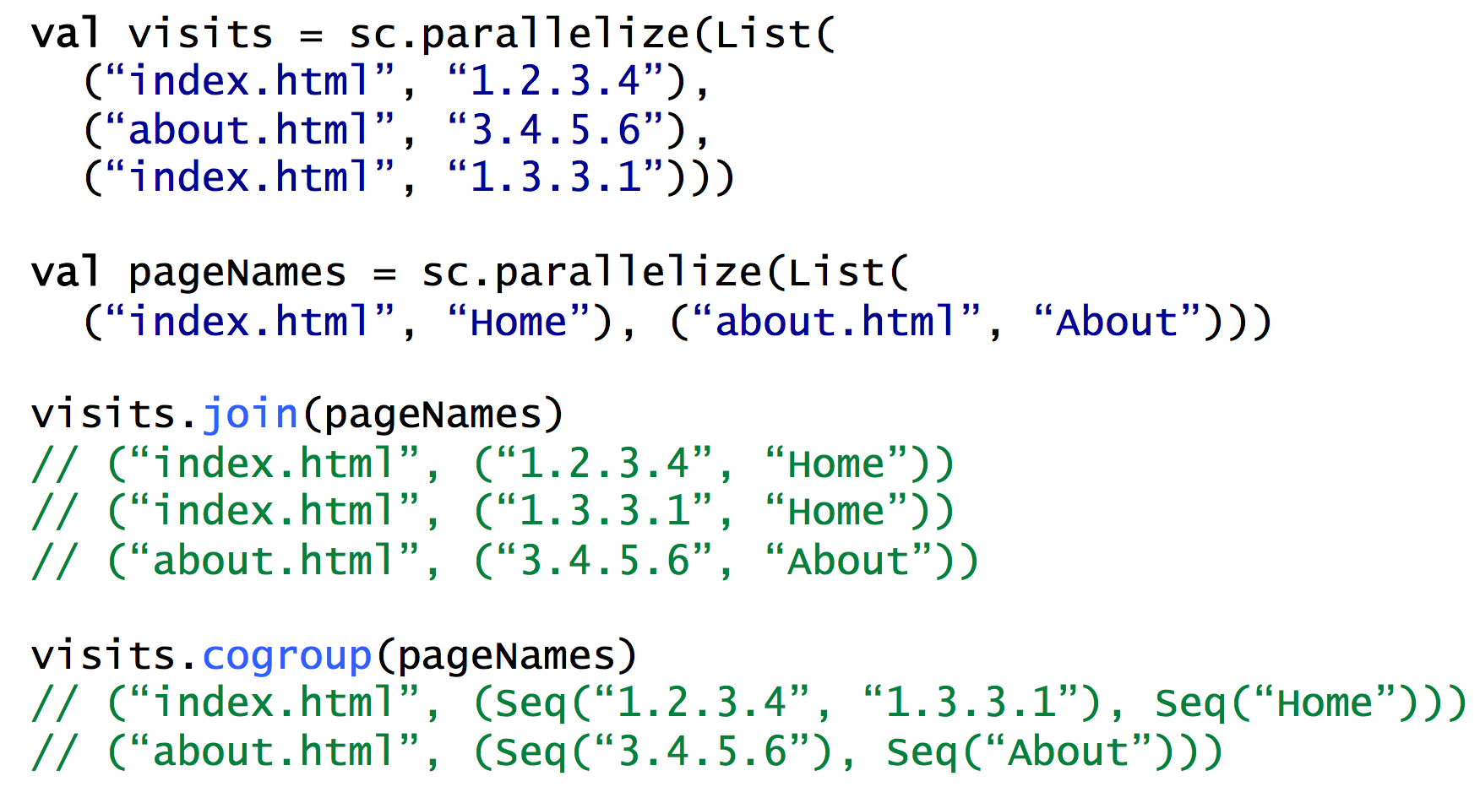
Spark程序设计—应用举例：join

Slide 24
Spark程序设计—控制ReduceTask数目
所有key/value RDD操作符均包含一个可选参数，表示reduce task并行度
words.reduceByKey(_ + _, 5)
words.groupByKey(5)
visits.join(pageViews, 5)
用户也可以通过修改spark.default.parallelism设置默认并行度
默认并行度为最初的RDD partition数目

Slide 25
Spark程序设计—使用局部变量
引用的外部变量将被自动传递到集群中
val pages = sc.textFile(“hdfs:///input”)
val query = Console.readLine()
pages.filter(_.contains(query)).count()
注意事项
每个task将获取一个拷贝（之后的更新不会在回传）
变量必须可序列化
不建议使用外部object中的成员（整个object将被传输到集群中）

Slide 26
Spark程序设计—其他RDD操作符
sample(): 从数据集中采样
union(): 合并两个或多个RDD
cartesian(): 求笛卡尔积
pipe(): 传入一个外部程序
更多Spark编程相关支持，参考:
www.spark-project.org/documentation.html

Slide 27
Spark程序设计—accumulator
Accumulator(累加器，计数器)
类似于MapReduce中的counter，将数据从一个节点发送到其他各个节点上去；
通常用于监控，调试，记录符合某类特征的数据数目等
Accumulator使用
import SparkContext._
val total_counter = sc.accumulator(0L, "total_counter")
val counter0 = sc.accumulator(0L, "counter0")
val counter1 = sc.accumulator(0L, "counter1")
val count = sc.parallelize(1 to n, slices).map { i =>
total_counter += 1
val x = random * 2 - 1
val y = random * 2 – 1
if (x*x + y*y < 1) {
counter1 += 1
} else {
counter0 += 1
}
if (x*x + y*y < 1) 1 else 0
}.reduce(_ + _)
定义两个累加器
累加器counter1加1
累加器counter0加1

Slide 28
Spark程序设计—广播变量
广播机制
高效分发大对象，比如字典（map），集合（set）等，每个executor一份，而不是每个task一份；
包括HttpBroadcast和TorrentBroadcast两种
HttpBroadcast与TorrentBroadcast
Worker Node
Executor
Cache
object
object
Driver
Worker Node
Executor
Cache
object
Worker Node
Executor
Cache
object

Slide 29
Spark程序设计—广播变量
使用Broadcast变量
将List广播出去
val data = List(1, 2, 3, 4, 5, 6)
val bdata = sc.broadcast(data)
val rdd = sc.parallelize(1 to 6, 2)
val observedSizes = rdd.map(_ => bdata.value.size)
在各个task中，通过bdata.value获取广播的集合
不使用Broadcast变量
val data = List(1, 2, 3, 4, 5, 6)
val rdd = sc.parallelize(1 to 6, 2)
val observedSizes = rdd.map(_ => data.size)
效率如何？？？

Slide 30
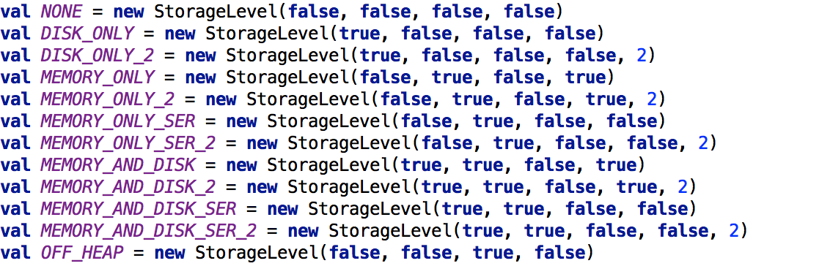
cache基本概念与使用
Spark RDD Cache
允许将RDD缓存到内存中或磁盘上，以便于重用
Spark提供了多种缓存级别，以便于用户根据实际需求进行调整
RDD cache使用
val data = sc.textFile(“hdfs://nn:8020/input”)
data.cache()
//data.persist(StorageLevel.DISK_ONLY_2)

Slide 31
Spark程序设计—深入cache
val data = sc.textFile(“hdfs://nn:8020/input”)
data.cache()
data.filter(_.startWith(“error”)).count
data.filter(_.endWith(“hadoop”)).count
data.filter(_.endWith(“hbase”)).count
…….
disk
memory
filter
从磁盘上读取1次，之后从内存中读取
HDFS
data
filter
区别是什么？
filter
val data = sc.textFile(“hdfs://nn:8020/input”)
data.filter(_.startWith(“error”)).count
data.filter(_.endWith(“hadoop”)).count
data.filter(_.endWith(“hbase”)).count
…….
disk
filter
HDFS
每次从磁盘上读取数据
filter
filter

Slide 32
构建集成开发环境
推荐使用Intellij IDEA
Eclipse对Scala支持不完善
基本流程
安装JDK 1.6或1.7
下载Intellij IDEA，打开后，安装scala插件
在Intellij中创建scala工程，导入spark-hadoop包
编写spark程序
参考文章：http://dongxicheng.org/framework-on-yarn/apache-spark-intellij-idea/

Slide 33
提交Spark程序（运行在YARN上）
export YARN_CONF_DIR=/opt/hadoop/yarn-client/etc/hadoop
bin/spark-submit \
--master yarn-cluster \
--class com.hulu.examples.SparkPi \
--name sparkpi \
--driver-memory 2g \
--executor-memory 3g \
--executor-cores 2 \
--num-executors 2 \
--queue spark \
--conf spark.pi.iterators=500000 \
--conf spark.pi.slices=10 \
$FWDIR/target/scala-2.10/spark-example-assembly-1.0.jar
运行模式：local, yarn-clisnt, yarn-cluster
应用程序主类
作业名称
Driver需要的内存
每个executor需要的内存
每个executor线程数
需启动的Executor总数
提交到的队列名称
用户自定义配置
用户应用程序所在jar包

Slide 34
提交Spark程序（运行在YARN上）
--driver-memory 2g
--executor-cores 4
--num-executors 3
4个线程
Executor
Driver
3个executor
Executor
Worker Node
Executor
Executor

Slide 35
主要内容
1
Scala简介
2
Spark编程基础
3
Spark编程实例
4
Spark调优
5
总结

Slide 36
实例1：分布式估算Pi
假设正方形边长为x, 则：
正方形面积为：x*x
圆的面积为：pi*(x/2)*(x/2)
两者之比为：4/pi
随机产生位于正方形内的点x个，假设位于圆中的有y个，则：
Pi=4*y/x
当x->∞时，pi逼近真实值

Slide 37
实例1：分布式估算Pi
object SparkPi {
def main(args: Array[String]) {
val conf = new SparkConf().setAppName("Spark Pi")
val spark = new SparkContext(conf)
val slices = if (args.length > 0) args(0).toInt else 2
val n = 100000 * slices
println("Pi is roughly " + 4.0 * count / n)
spark.stop()
}
}
val count = spark.parallelize(1 to n, slices).map { i =>
val x = random * 2 - 1
val y = random * 2 - 1
if (x*x + y*y < 1) 1 else 0
}.reduce(_ + _)

Slide 38
实例2：log query
10.10.10.10 - "FRED" [18/Jan/2013:17:56:07 +1100] "GET http://images.com/2013/Generic.jpg
| HTTP/1.1" 304 315 "http://referall.com/" "Mozilla/4.0 (compatible; MSIE 7.0; Windows NT 5.1;
| GTB7.4; .NET CLR 2.0.50727; .NET CLR 3.0.04506.30; .NET CLR 3.0.04506.648; .NET CLR
| 3.5.21022; .NET CLR 3.0.4506.2152; .NET CLR 1.0.3705; .NET CLR 1.1.4322; .NET CLR
| 3.5.30729; Release=ARP)" "UD-1" - "image/jpeg" "whatever" 0.350 "-" - "" 265 923 934 ""
| 62.24.11.25 images.com 1358492167 – Whatup
10.10.10.10 - "FRED" [18/Jan/2013:18:02:37 +1100] "GET http://images.com/2013/Generic.jpg
| HTTP/1.1" 304 306 "http:/referall.com" "Mozilla/4.0 (compatible; MSIE 7.0; Windows NT 5.1;
| GTB7.4; .NET CLR 2.0.50727; .NET CLR 3.0.04506.30; .NET CLR 3.0.04506.648; .NET CLR
| 3.5.21022; .NET CLR 3.0.4506.2152; .NET CLR 1.0.3705; .NET CLR 1.1.4322; .NET CLR
| 3.5.30729; Release=ARP)" "UD-1" - "image/jpeg" "whatever" 0.352 "-" - "" 256 977 988 ""
| 0 73.23.2.15 images.com 1358492557 - Whatup
任务：如何统计每个用户在每台机器(ip)上查询(query)的次数和返回结果累积大小（byte）？

Slide 39
实例2：log query
val apacheLogRegex =
"""^([\d.]+) (\S+) (\S+) \[([\w\d:/]+\s[+\-]\d{4})\] "(.+?)" (\d{3}) ([\d\-]+) "([^"]+)" "([^"]+)".*""".
def extractKey(line: String): (String, String, String) = {
apacheLogRegex.findFirstIn(line) match {
case Some(apacheLogRegex(ip, _, user, dateTime, query, status, bytes, referer, ua)) =>
if (user != "\"-\"") (ip, user, query)
else (null, null, null)
case _ => (null, null, null)
}
}
def extractStats(line: String): Stats = {
apacheLogRegex.findFirstIn(line) match {
case Some(apacheLogRegex(ip, _, user, dateTime, query, status, bytes, referer, ua)) =>
new Stats(1, bytes.toInt)
case _ => new Stats(1, 0)

Slide 40
实例2：log query
object SparkPi {
def main(args: Array[String]) {
val conf = new SparkConf().setAppName("Spark Pi")
val sc = new SparkContext(conf)
val dataset = sc.textFile(args(0))
dataSet.map(line => (extractKey(line), extractStats(line)))
.reduceByKey((a, b) => a.merge(b))
.collect().foreach{
case (user, query) => println("%s\t%s".format(user, query))}
}
}
class Stats(val count: Int, val numBytes: Int) extends Serializable {
def merge(other: Stats) = new Stats(count + other.count, numBytes + other.numBytes)
override def toString = "bytes=%s\tn=%s".format(numBytes, count)
}

Slide 41
实例3：逻辑回归
找出一条最优的线，将所有点分成两部分
寻找危险因素
预测
判别
random initial line
+
+
+
+
+
+
–
+
+
–
–
–
+
+
–
–
–
–
–
–
target

Slide 42
实例3：逻辑回归
def parsePoint(line: String): DataPoint = {
val tok = new java.util.StringTokenizer(line, " ")
var y = tok.nextToken.toDouble
var x = new Array[Double](D)
var i = 0
while (i < D) {
x(i) = tok.nextToken.toDouble; i += 1
}
DataPoint(new DenseVector(x), y)
}
Val D = 10
val pointsRdd = sparkContext.textFile(hdfs://…)
.map(parsePoint _)
.cache()
var weight = Vector.random()
for (1 to ITERATIONS) {
val gradient = pointsRdd.map(p => calcGradient(p, weight))
.reduce(_ + _)
weight -= gradient
}
println(“Result: “ + weight )
Cache data in memory
def clacGradient(p: Point, weight: Vector): Int =
(1 /( 1 + exp(-p.y * weight.dot(p.x))) - 1) * p.x * p.y

Slide 43
实例3：逻辑回归：运行流程
First Iteration
Subsequent Iteration
HDFS
(Points)
HDFS
(weight)
HDFS
(weight)
map & combiner
map & combiner
…
reduce
…
reduce
…
map & combiner
map & combiner
reuse executors
reuse cached data
Driver

Slide 44
实例3：逻辑回归：运行流程
HDFS
map
reduce
HDFS
driver
Cache in memory
memory
points
gradient
gradient
local disk
points
gradient
remote disk
gradient
Same as MapReduce
hdfs
points
gradient

Slide 45
实例3：逻辑回归：运行流程
HDFS
driver
map
reduce
HDFS
Cached data in memory
memory
points
gradient
gradient
local disk
gradient
remote disk
gradient
hdfs
points
gradient
gradient

Slide 46
实例4：聚类算法：Kmeans
Kmeans聚类算法
1. 指定聚类的数量K（假设共有N个点）
2. 初始化K个中心点（可随机选择）
3. 分别计算N个点离的最近的中心点
4. 通过计算中心点，重新将N个点分成K类
5. 如果N个点的从属关系没法生变化，则退出，否则跳转到3

Slide 47
实例4：聚类算法：Kmeans（步骤一）
5
4
k₁
3
k₂
2
1
k₃
0
0
1
2
3
4
5

Slide 48
实例4：聚类算法：Kmeans（步骤二）
5
4
k₁
3
k₂
2
1
k₃
0
0
1
2
3
4
5

Slide 49
实例4：聚类算法：Kmeans（步骤三）
5
4
k₁
3
2
k₃
k₂
1
0
0
1
2
3
4
5

Slide 50
实例4：聚类算法：Kmeans（步骤四）
5
4
k₁
3
2
k₃
k₂
1
0
0
1
2
3
4
5

Slide 51
实例4：聚类算法：Kmeans（步骤五）
k₁
k₂
k₃

Slide 52
实例4：聚类算法：Kmeans
val sparkConf = new SparkConf().setAppName("SparkKMeans")
val sc = new SparkContext(sparkConf)
val lines = sc.textFile(args(0))
val data = lines.map(parseVector _).cache()
val K = args(1).toInt
val convergeDist = args(2).toDouble
val kPoints = data.takeSample(withReplacement = false, K, 42).toArray
var tempDist = 1.0

Slide 53
实例4：聚类算法：Kmeans
while(tempDist > convergeDist) {
val closest = data.map (p => (closestPoint(p, kPoints), (p, 1)))
val pointStats = closest.reduceByKey{case ((x1, y1), (x2, y2)) => (x1 + x2, y1 + y2)}
val newPoints = pointStats.map {pair =>
(pair._1, pair._2._1 * (1.0 / pair._2._2))}.collectAsMap()
tempDist = 0.0
for (i <- 0 until K) {
tempDist += squaredDistance(kPoints(i), newPoints(i))
}
for (newP <- newPoints) {
kPoints(newP._1) = newP._2
}
println("Finished iteration (delta = " + tempDist + ")")
}

Slide 54
主要内容
1
Scala简介
2
Spark编程基础
3
Spark编程实例
4
Spark调优
5
总结

Slide 55
Spark 程序调优
思路1：优化RDD操作符的使用方法
思路2：参数调优
主要是两方面：序列化和缓冲区
Spark程序传递参数方法：
通过-conf传入
通过SparkContext传入
Bin/spark-submit
---conf spark.master=local \
--conf spark.executor.memory=1g \
--class com.cloudera.spark.SparkWordCount \
<input file> 2
val conf = new SparkConf()
.setMaster("local")
.setAppName("My application")
.set("spark.executor.memory", "1g")
val sc = new SparkContext(conf)

Slide 56
Spark调优：优化操作符
Case 2：过滤操作导致产生很多小任务
解决方案：对数据过滤后，使用coalesce（默认不进行shuffle）或者repartition（默认进行shuffle）操作符合并若干分片（Partition）
rdd = sc.textFile(“hdfs://host:port/2014-data”)
.map(x=>x.split(“\t”))
.filter(parts => parts[0] == “2013-10-17”)
.filter(parts => parts[1] == “19:00”)
rdd.map(parts => (parts[2], parts[3]).reduceBy……
……
.filter(parts => parts[0] == “2013-10-17”)
.filter(parts => parts[1] == “19:00”)
rdd.coalesce(30).map(parts => (parts[2], parts[3]).reduceBy……

Slide 57
Spark调优：优化操作符
Case 3：降低单条记录处理开销
解决方案：使用mapPartitions或者mapWith操作符
rdd.map{x =>
conn=getDBConn;
conn.write(x.toString);
conn.close }
rdd.mapPartitions{records =>
conn=getDBConn;
for(item <- records) write(item.toString);
conn.close}

Slide 58
Spark调优：优化操作符
Case 4：处理数据倾斜或者任务倾斜
解决方案：
选择合理的Partition key
克服慢节点导致任务运行缓慢（慢节点磁盘老化，负载过重等）
将spark.speculation设为true
将存在问题的节点从集群中剔除

Slide 59
Spark调优：优化操作符
Case 5：对复用的RDD进行缓存
每次rdd需要重算，代价大
解决方案：对RDD进行缓存
rdd = sc.textFile(“hdfs://host:port/2014-data”)
.map(x=>x.split(“\t”))
.filter(parts => parts[0] == “2013-10-17”)
rdd.count
rdd.take(2)
rdd.collect
val NONE = new StorageLevel(false, false, false)
val DISK_ONLY = new StorageLevel(true, false, false)
val DISK_ONLY_2 = new StorageLevel(true, false, false, 2)
val MEMORY_ONLY = new StorageLevel(false, true, true)
val MEMORY_ONLY_2 = new StorageLevel(false, true, true, 2)
val MEMORY_ONLY_SER = new StorageLevel(false, true, false)
val MEMORY_ONLY_SER_2 = new StorageLevel(false, true, false, 2)
val MEMORY_AND_DISK = new StorageLevel(true, true, true)
val MEMORY_AND_DISK_2 = new StorageLevel(true, true, true, 2)
val MEMORY_AND_DISK_SER = new StorageLevel(true, true, false)
val MEMORY_AND_DISK_SER_2 = new StorageLevel(true, true, false, 2)
rdd = sc.textFile(“hdfs://host:port/2014-data”)
.map(x=>x.split(“\t”))
.filter(parts => parts[0] == “2013-10-17”)
rdd.cache // 等价于rdd.persist(StorageLevel.MEMORY_ONLY)
rdd.count
rdd.take(2)

Slide 60
Spark调优：作业参数调优
Case 6：启用更高效地序列化方法
默认采用Java序列化方法，速度缓慢
建议启用Kyro序列化方法
兼容性差，所以Spark未将其设置成默认序列化方法
启用方法：将spark.serializer设为org.apache.spark.serializer.KryoSerializer

Slide 61
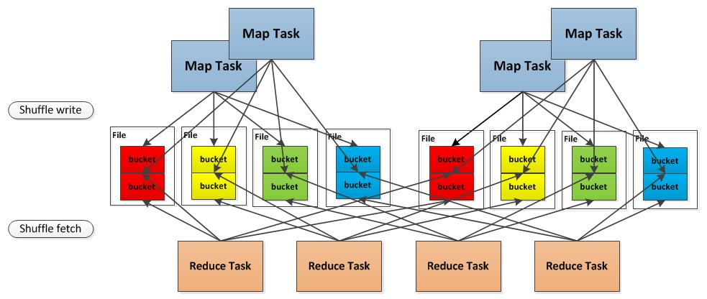
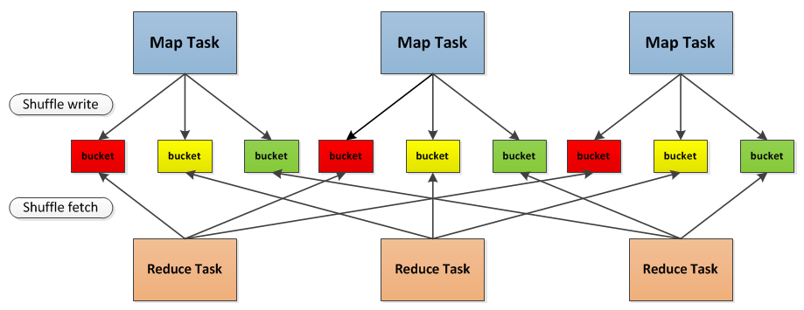
Spark调优：作业参数调优
Case 7：shuffle参数调优
Map Task中间结果是写磁盘的，每个Reduce Task一个文件
每个文件缓冲区大小为100KB，可通过park.shuffle.file.buffer.kb设置。
为减少Map Task中间文件数目，可将spark.shuffle.consolidateFiles置为true
默认情况下，Reduce Task收到的数据会存到内存（HashTable）中
防止Reduce Task OOM，可将spark.shuffle.spill设为true
Spill条件，可通过spark.shuffle.memoryFraction设置（默认0.3）

Slide 62
Spark调优：作业参数调优
Case 8：设置Reduce Task数目
Reduce Task数目过小，运行过慢，且可能导致OOM
Reduce Task数目过大，产生较多的小任务，启动和调度开销增大
显式设置Reduce Task数目，比如groupByKey、reduceByKey等均提供了设置参数；
修改默认参数值spark.default.parallelism，默认是8。

Slide 63
Spark调优实例
一个Spark调优实例：客户群分析

Slide 64
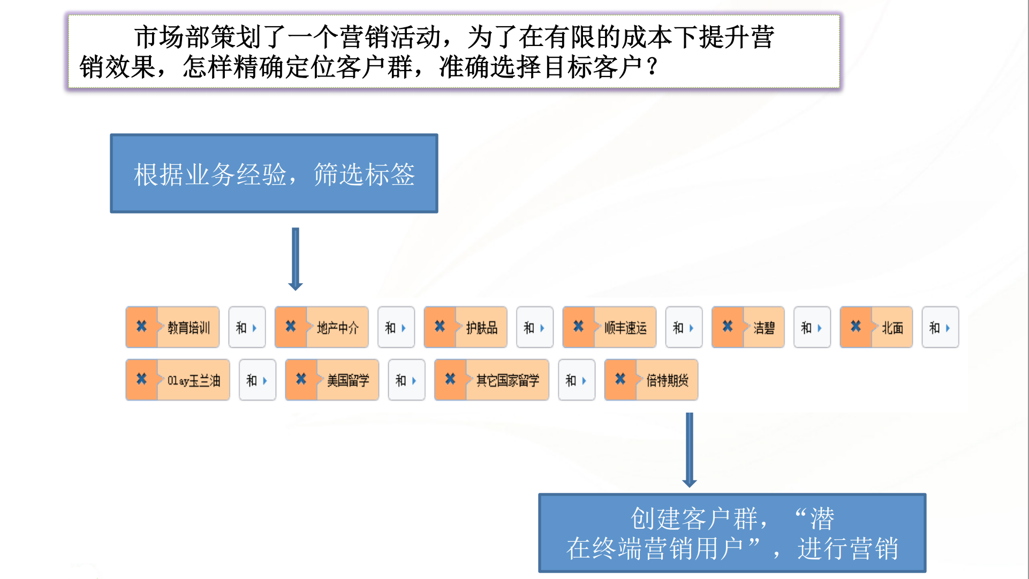
Spark调优实例：场景1-精准客户群

Slide 65
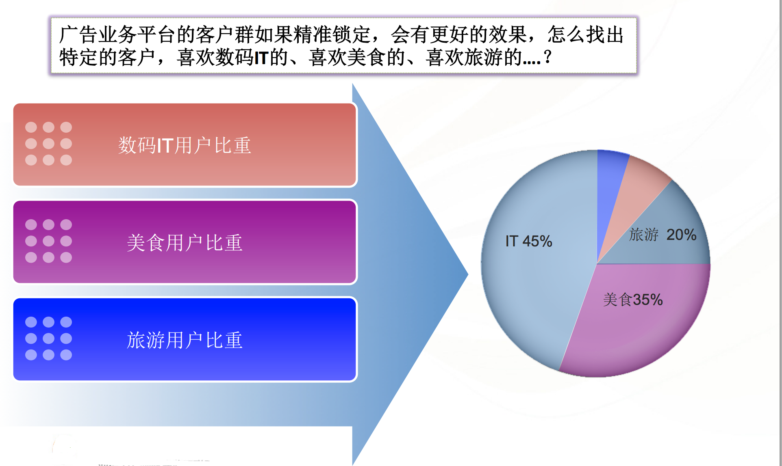
Spark调优实例：场景2-客户群分析

Slide 66
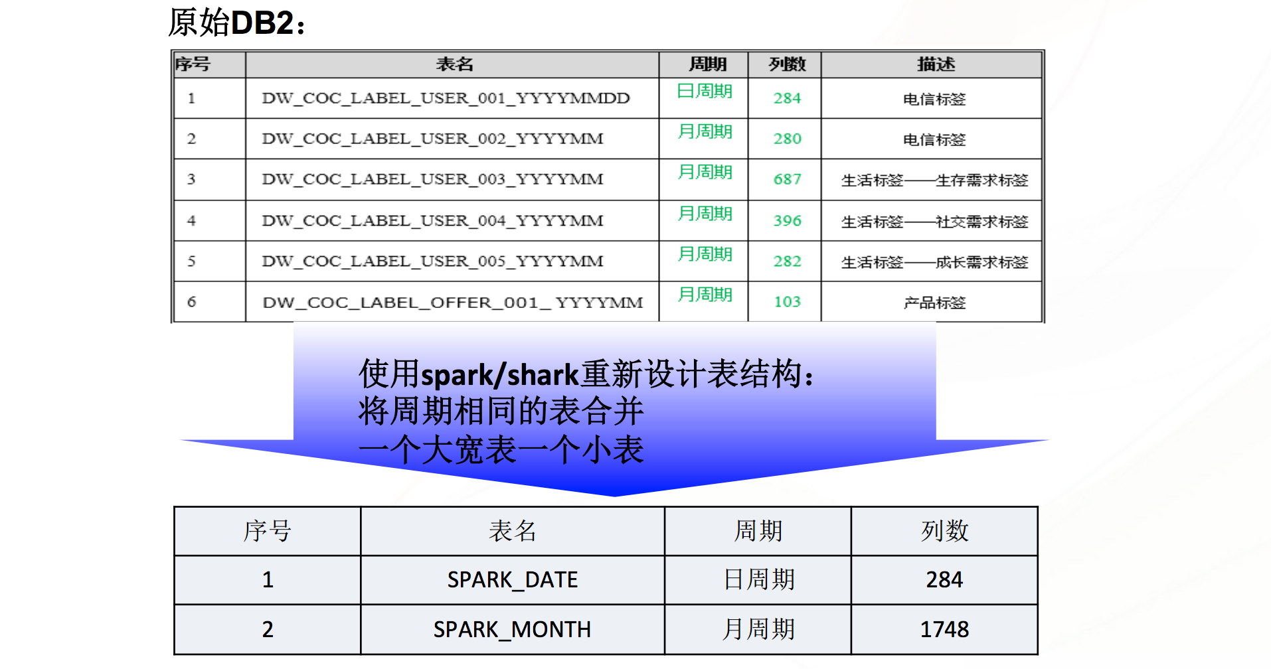
Spark调优实例：体系设计

Slide 67
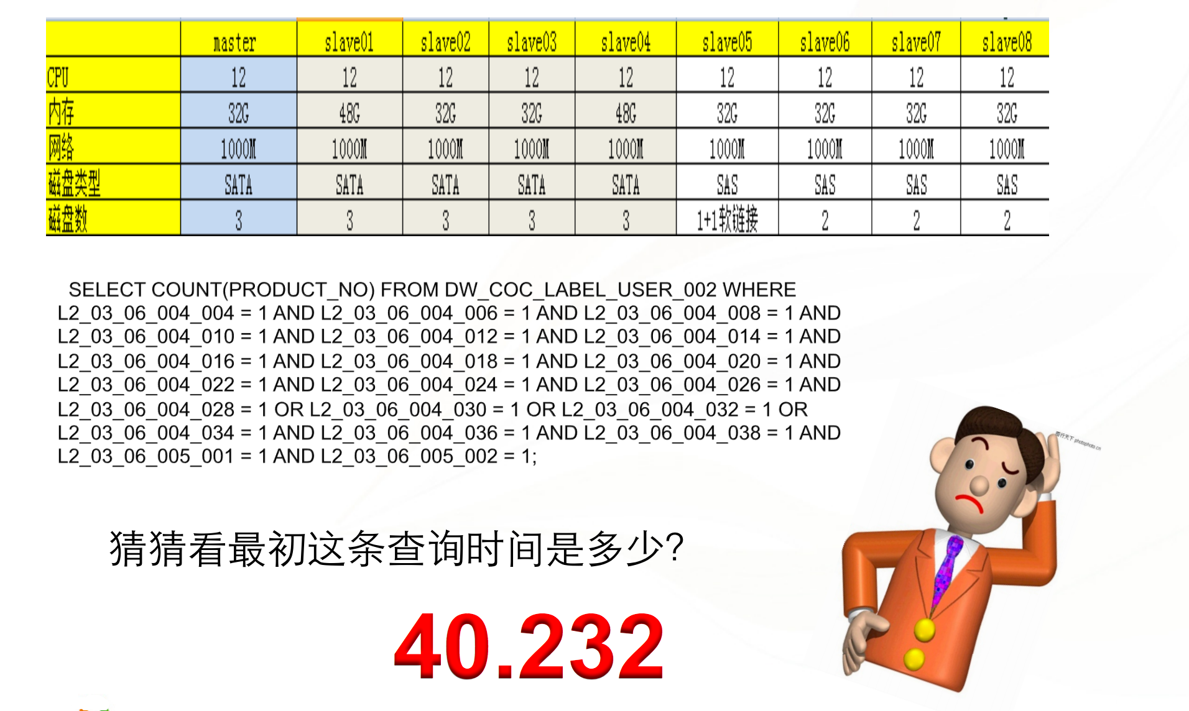
Spark调优实例

Slide 68
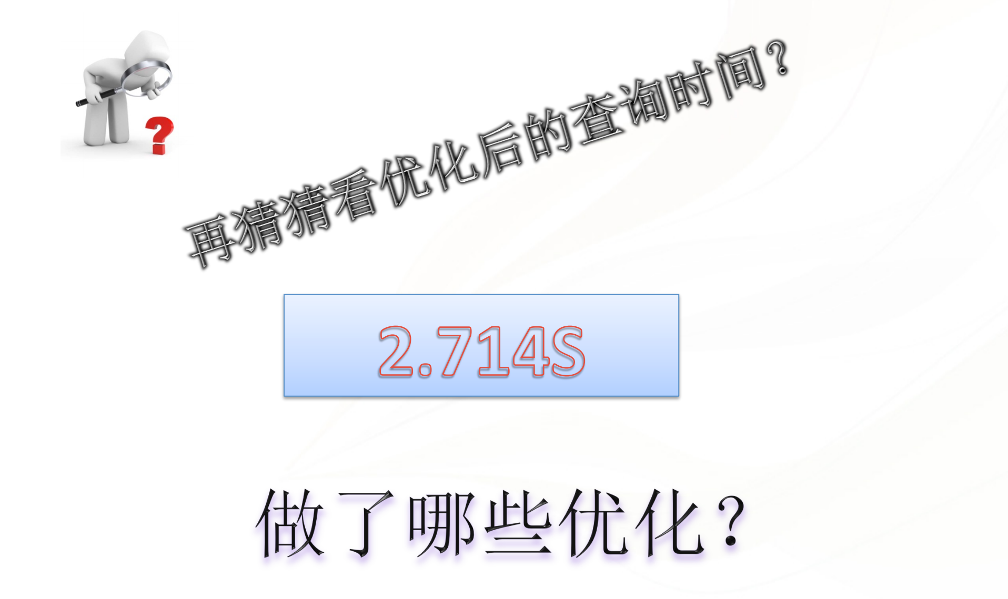
Spark调优实例

Slide 69
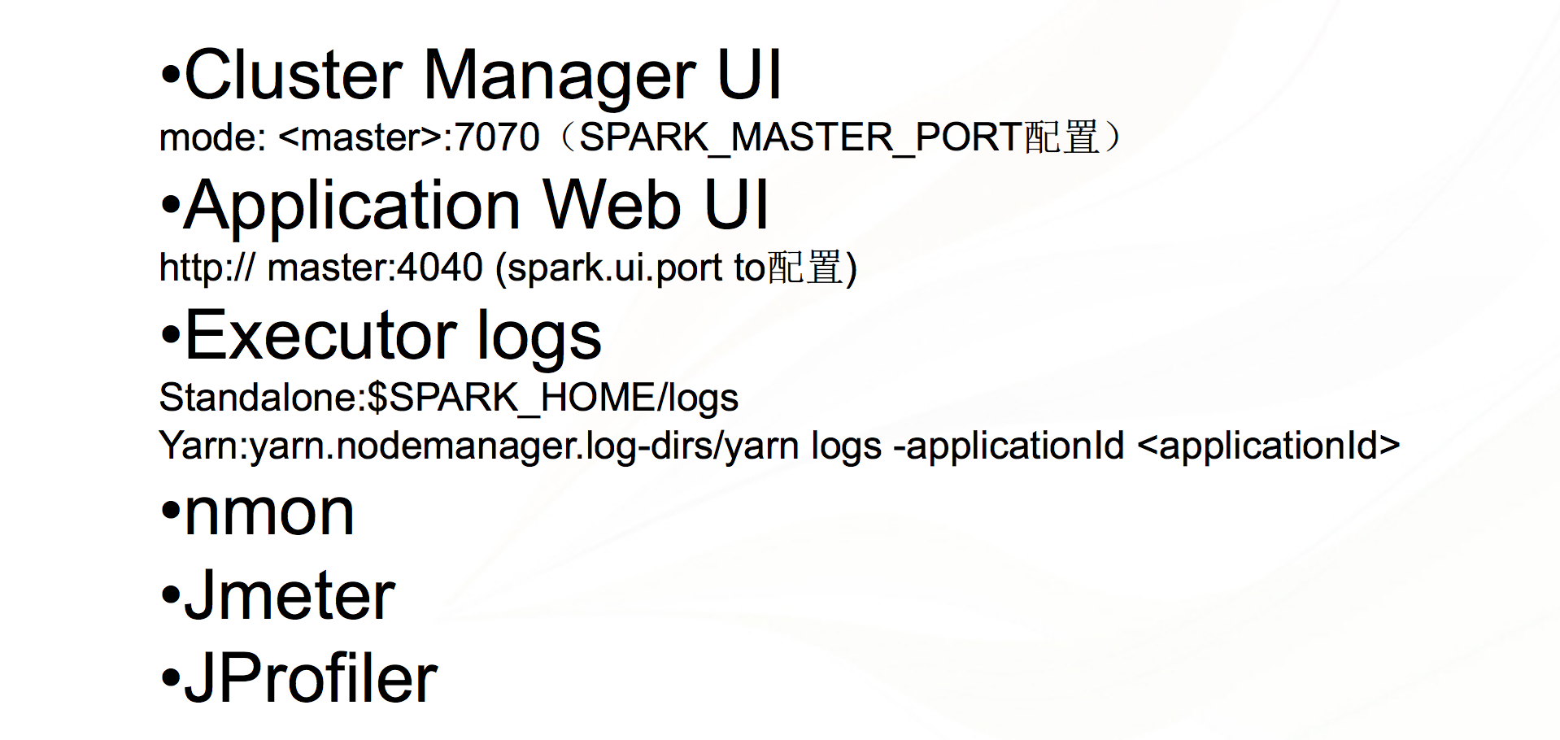
Spark调优实例：监控工具

Slide 70
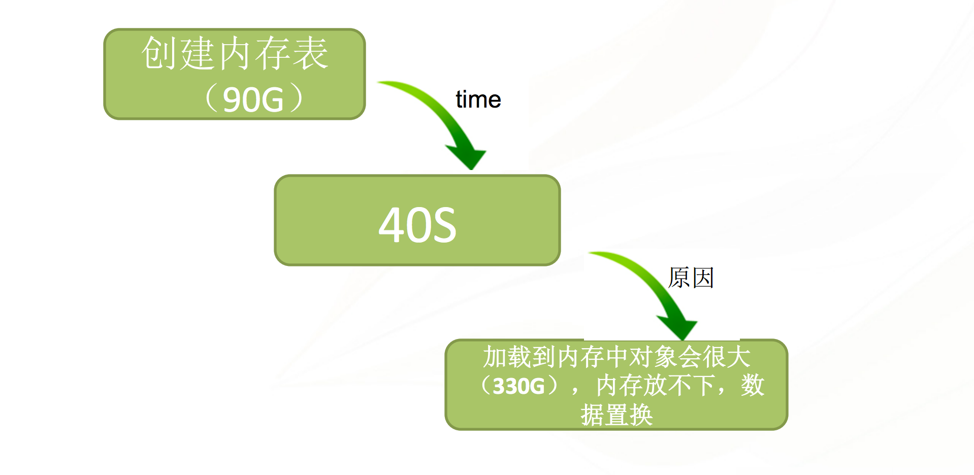
Spark调优实例：优化进行时

Slide 71
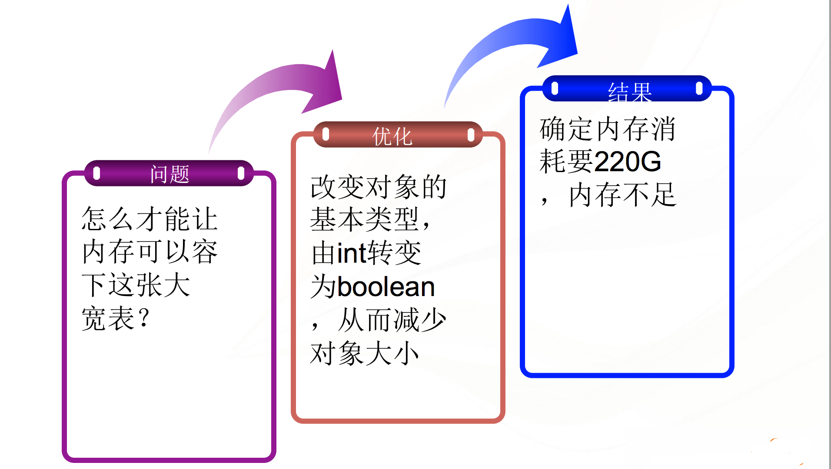
Spark调优实例：优化进行时

Slide 72
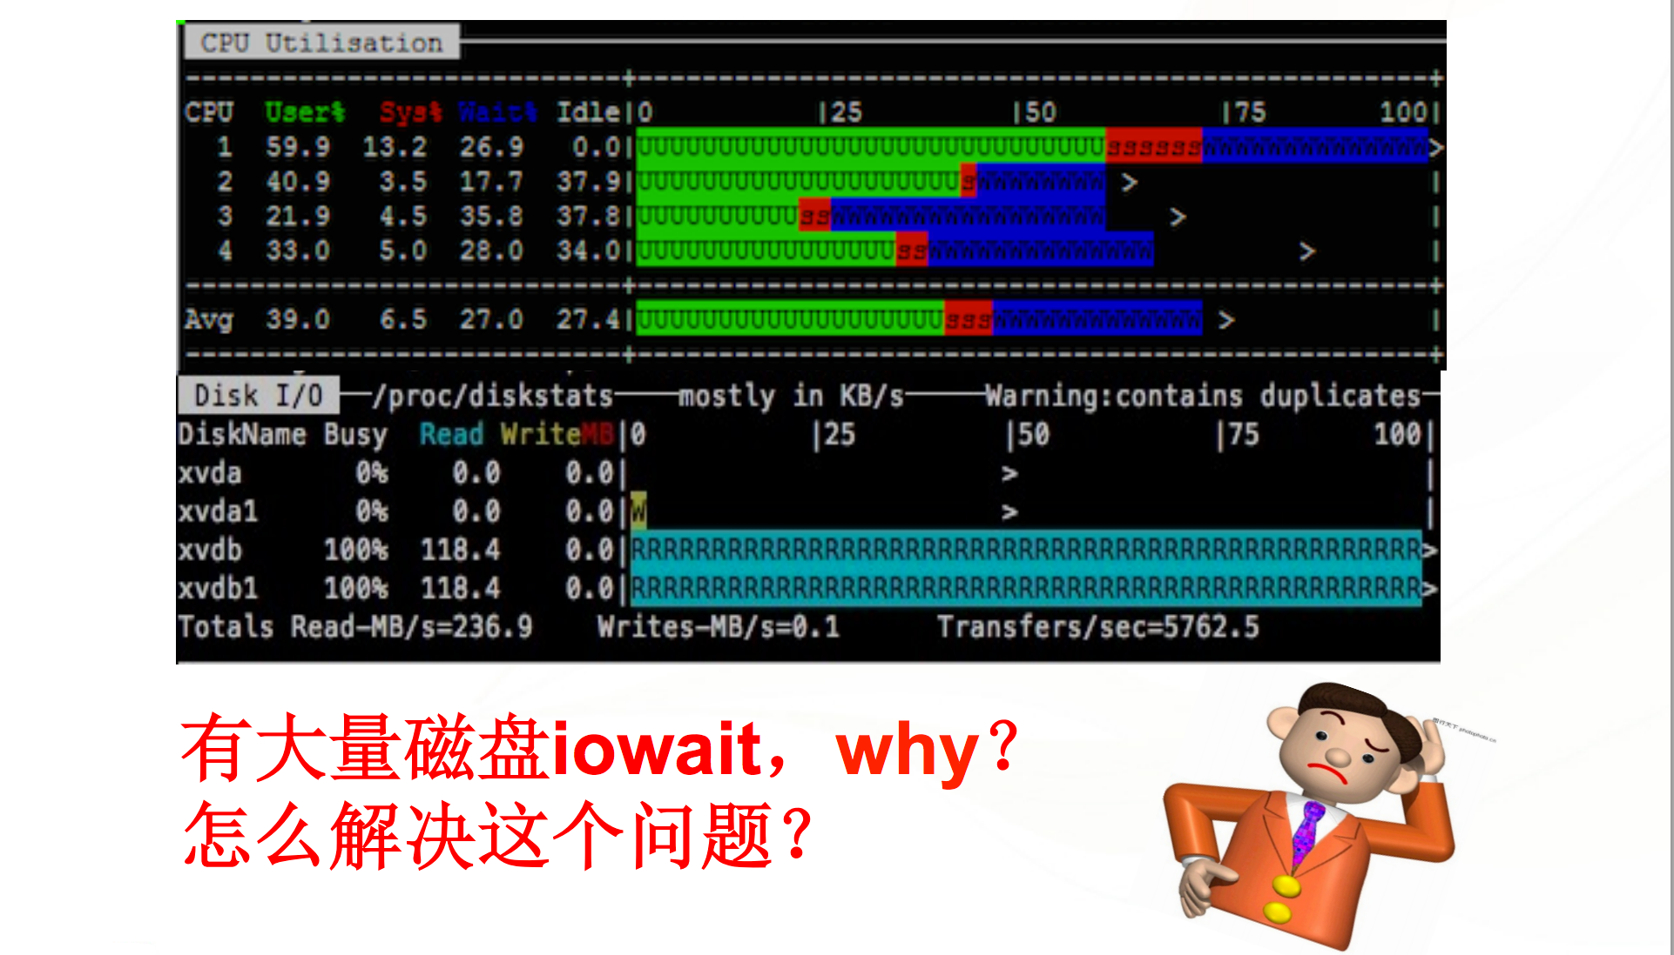
Spark调优实例：优化进行时

Slide 73
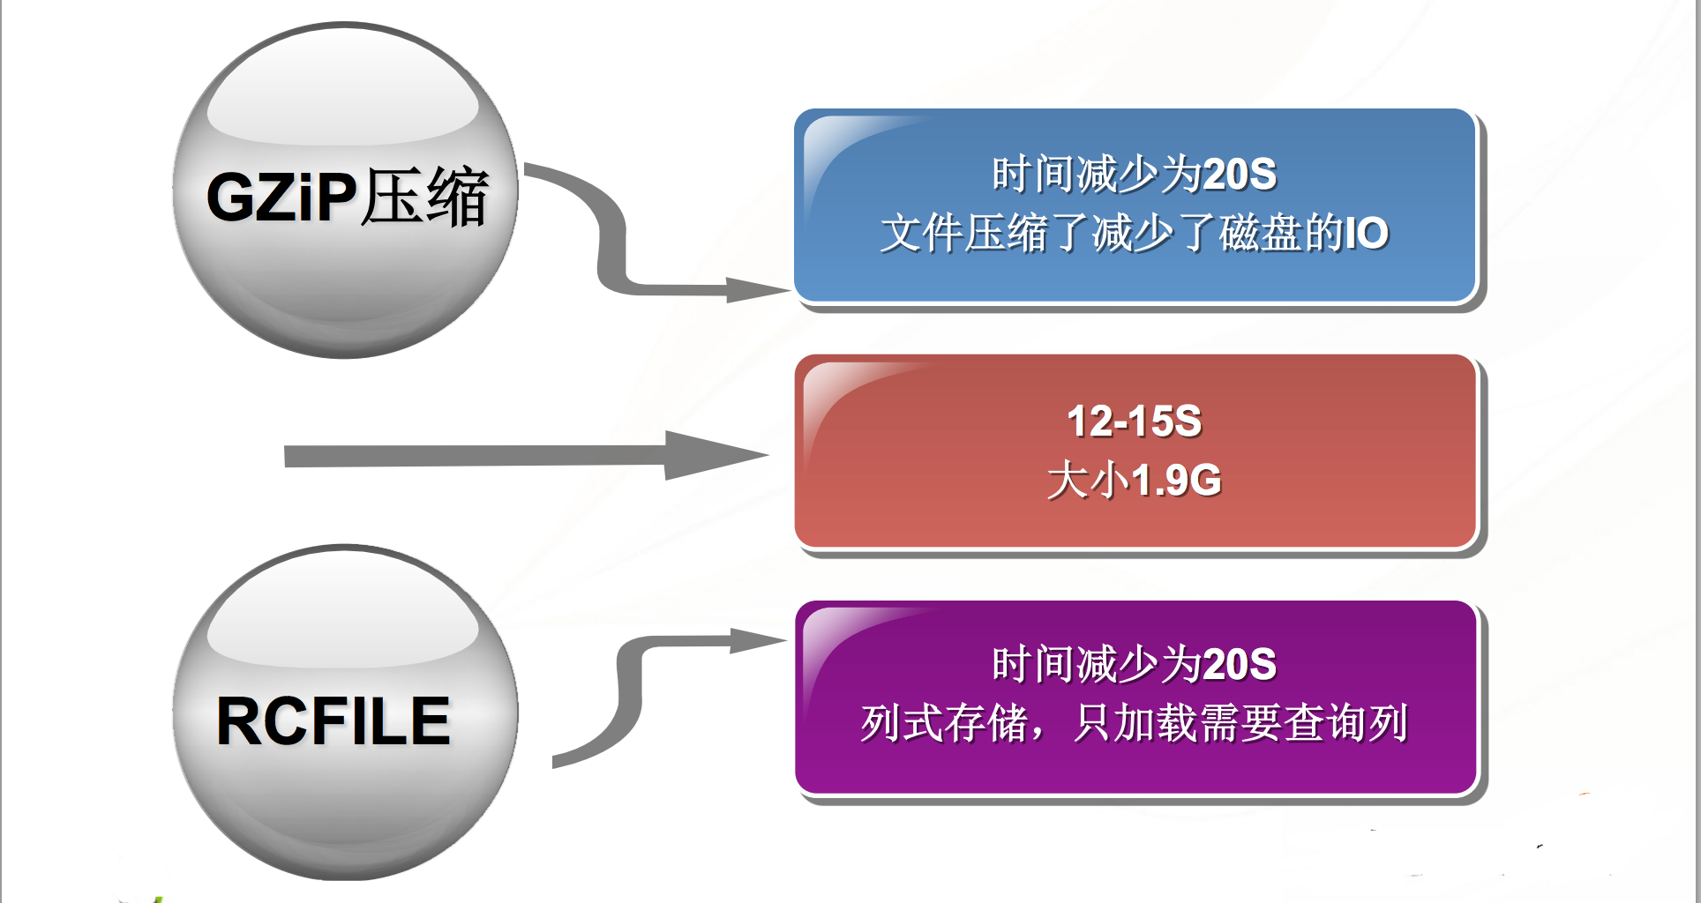
Spark调优实例：优化进行时

Slide 74
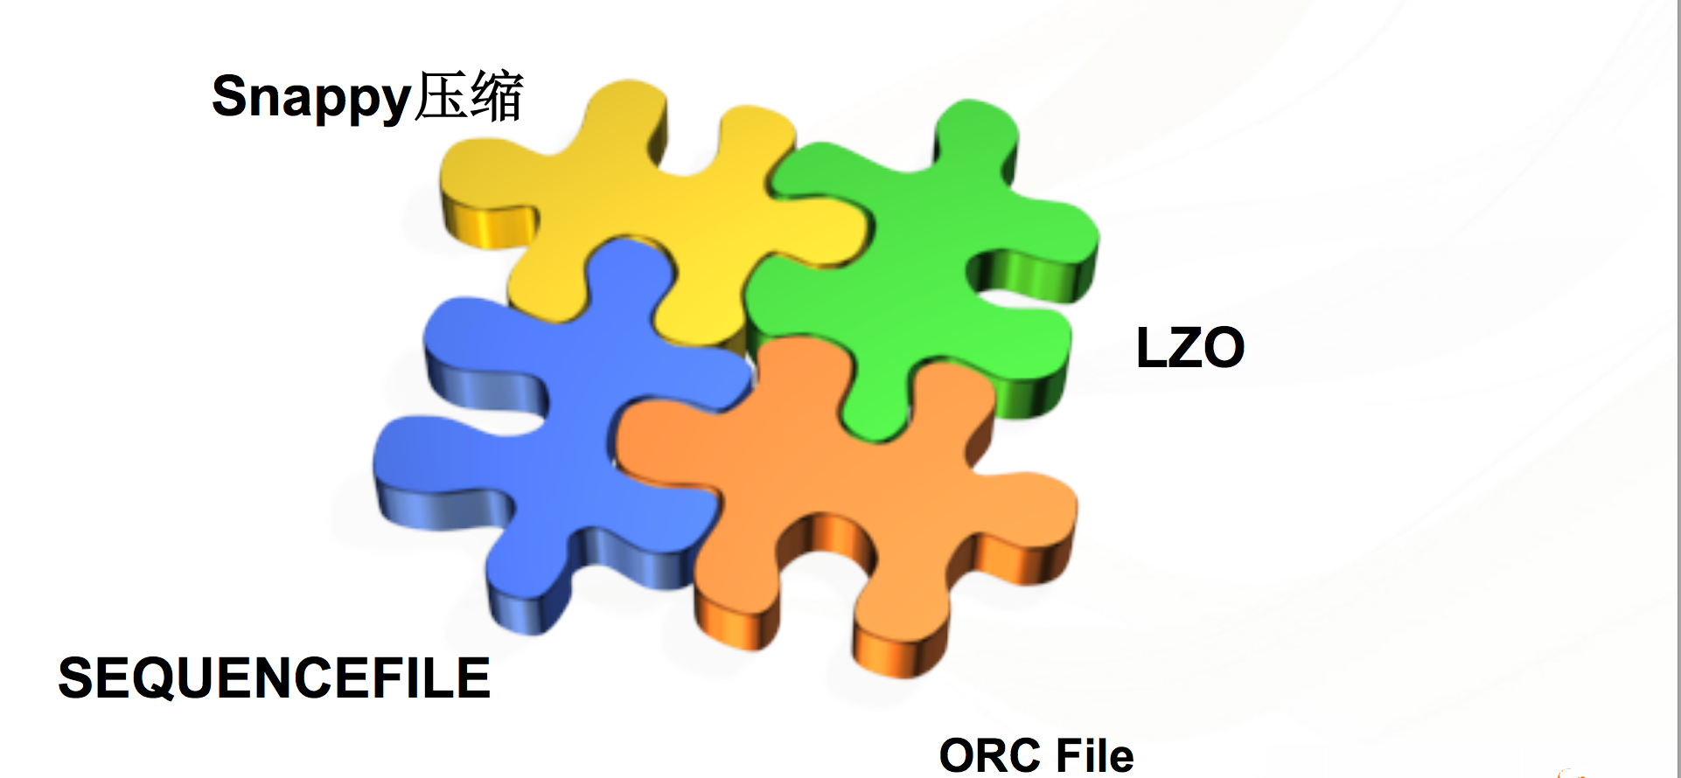
Spark调优实例：优化进行时

Slide 75
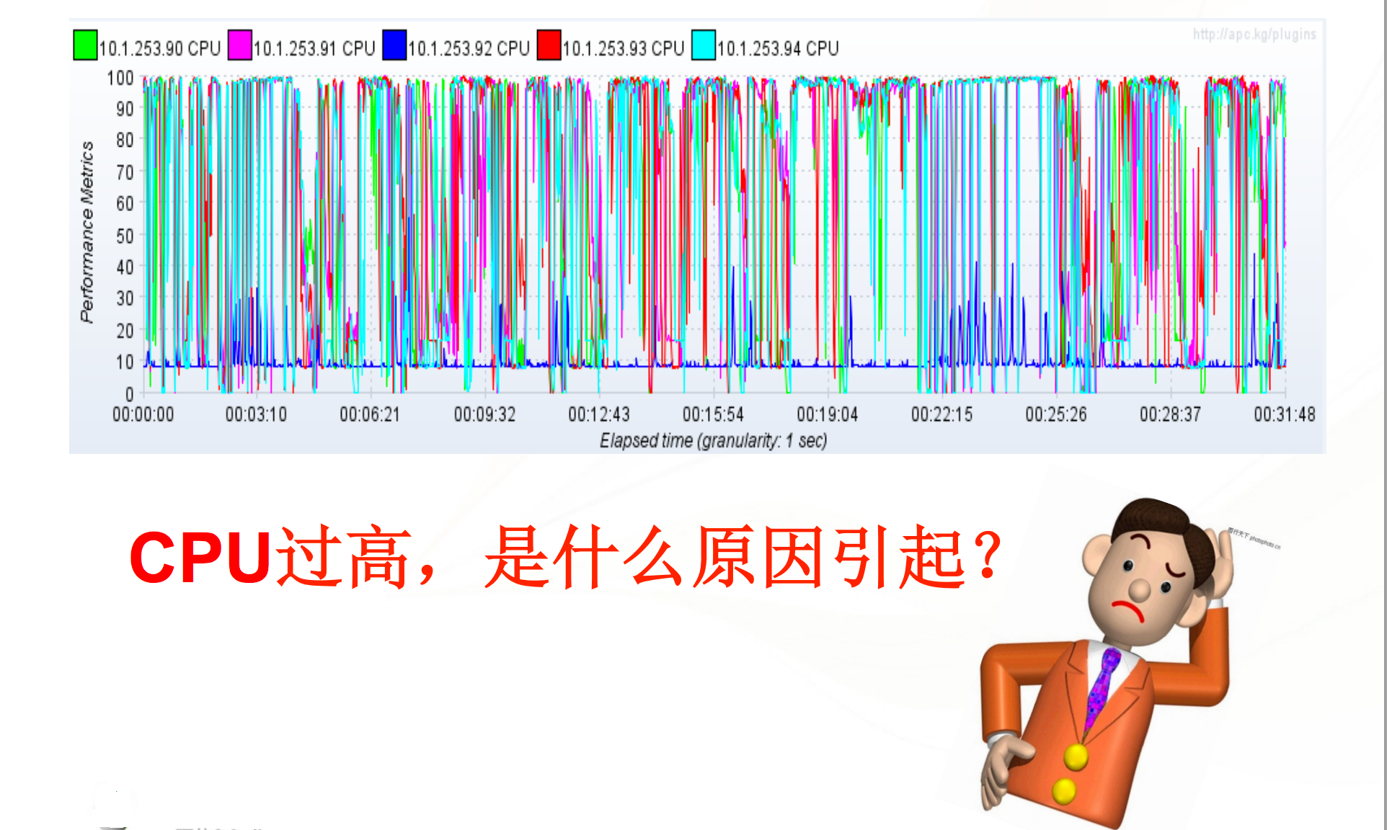
Spark调优实例：优化进行时

Slide 76
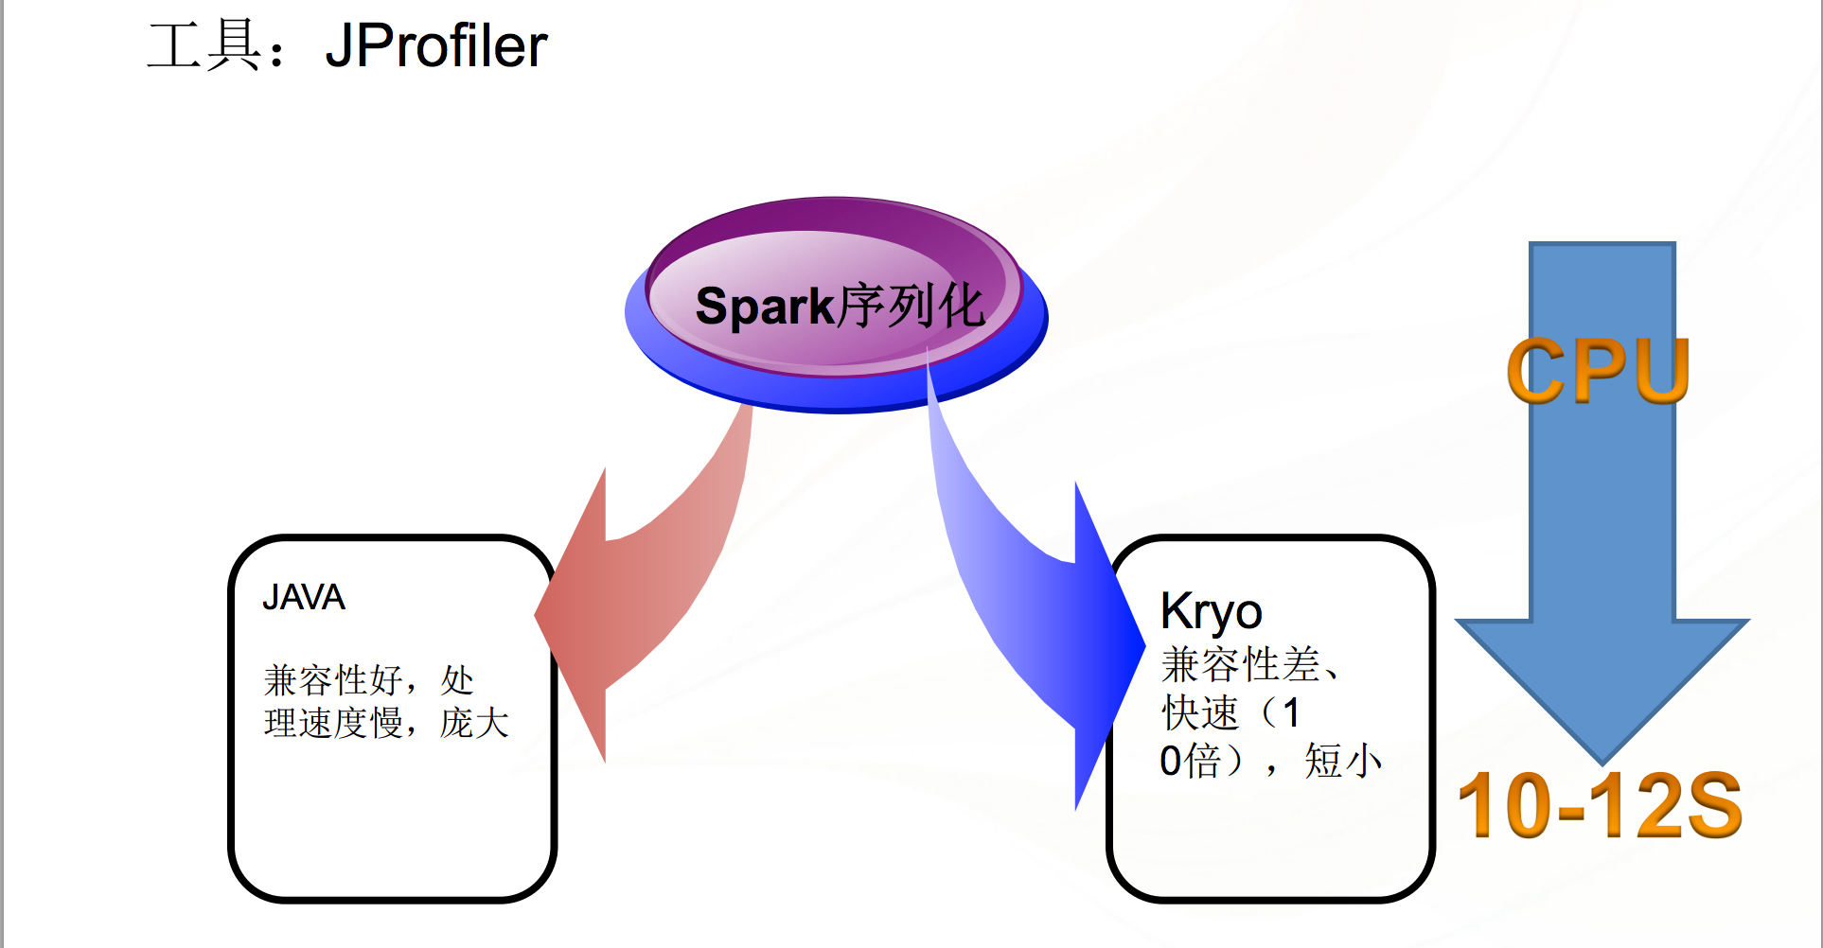
Spark调优实例：优化进行时

Slide 77
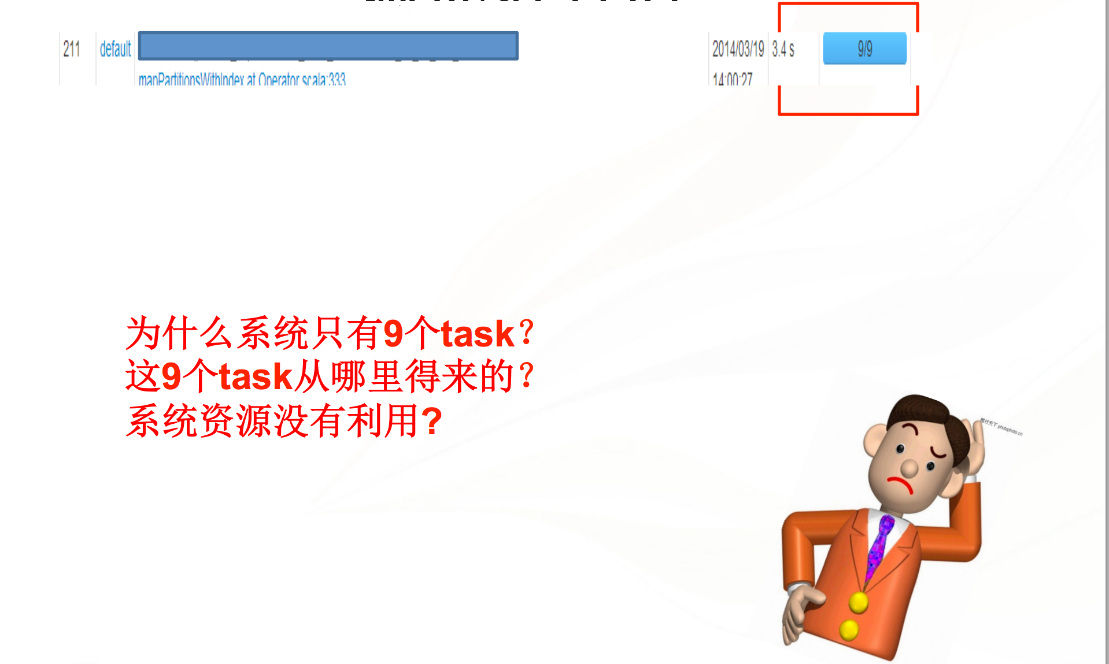
Spark调优实例：优化进行时

Slide 78
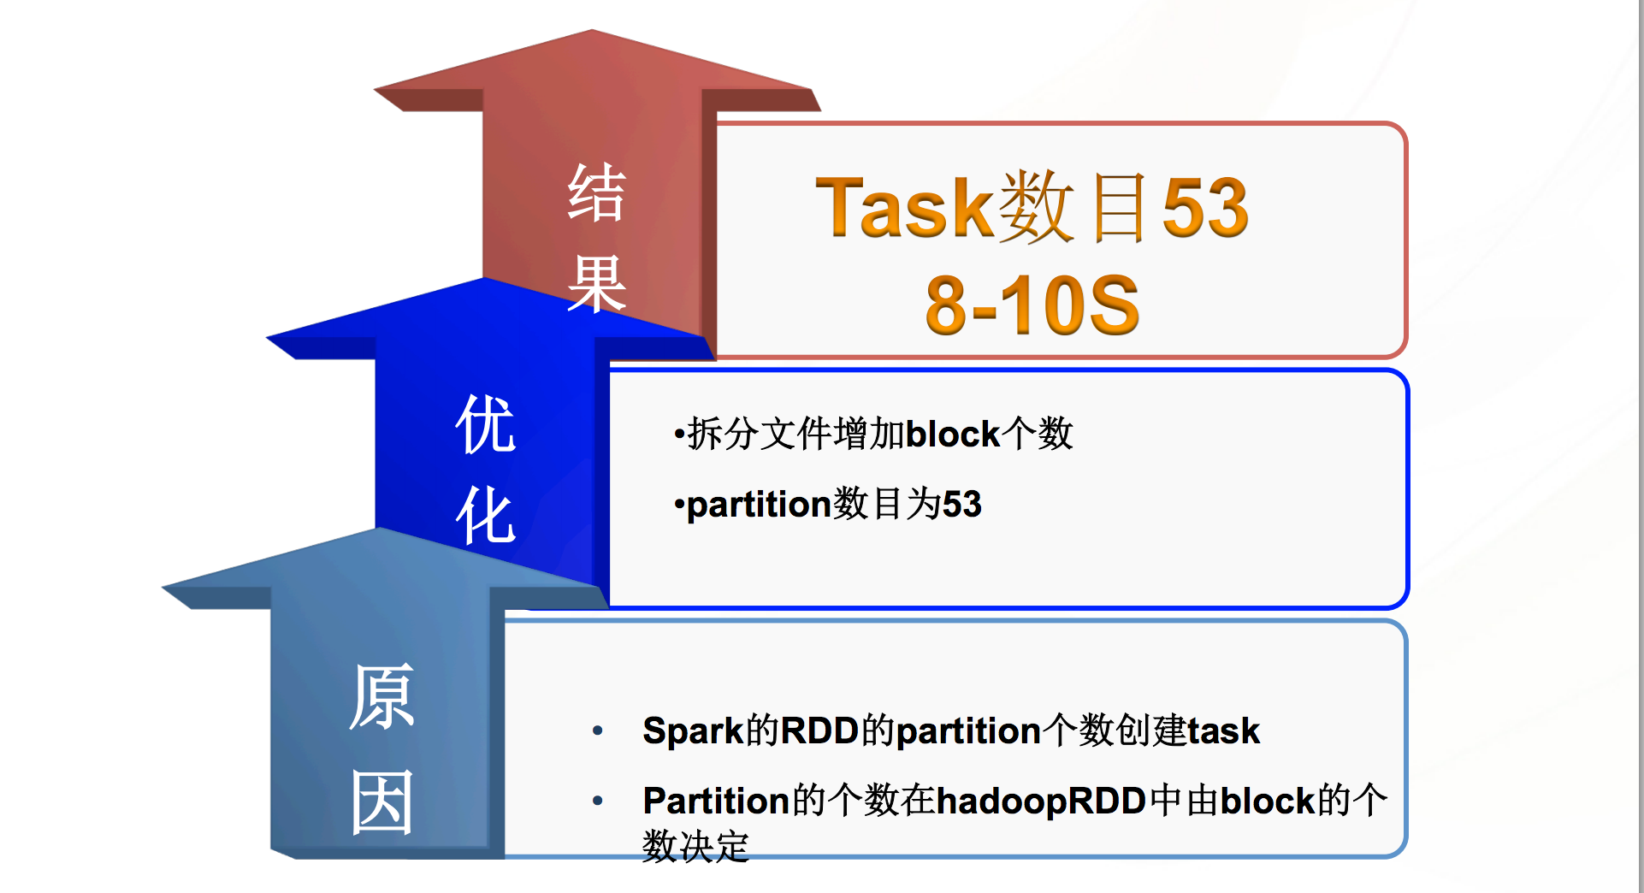
Spark调优实例：优化进行时

Slide 79
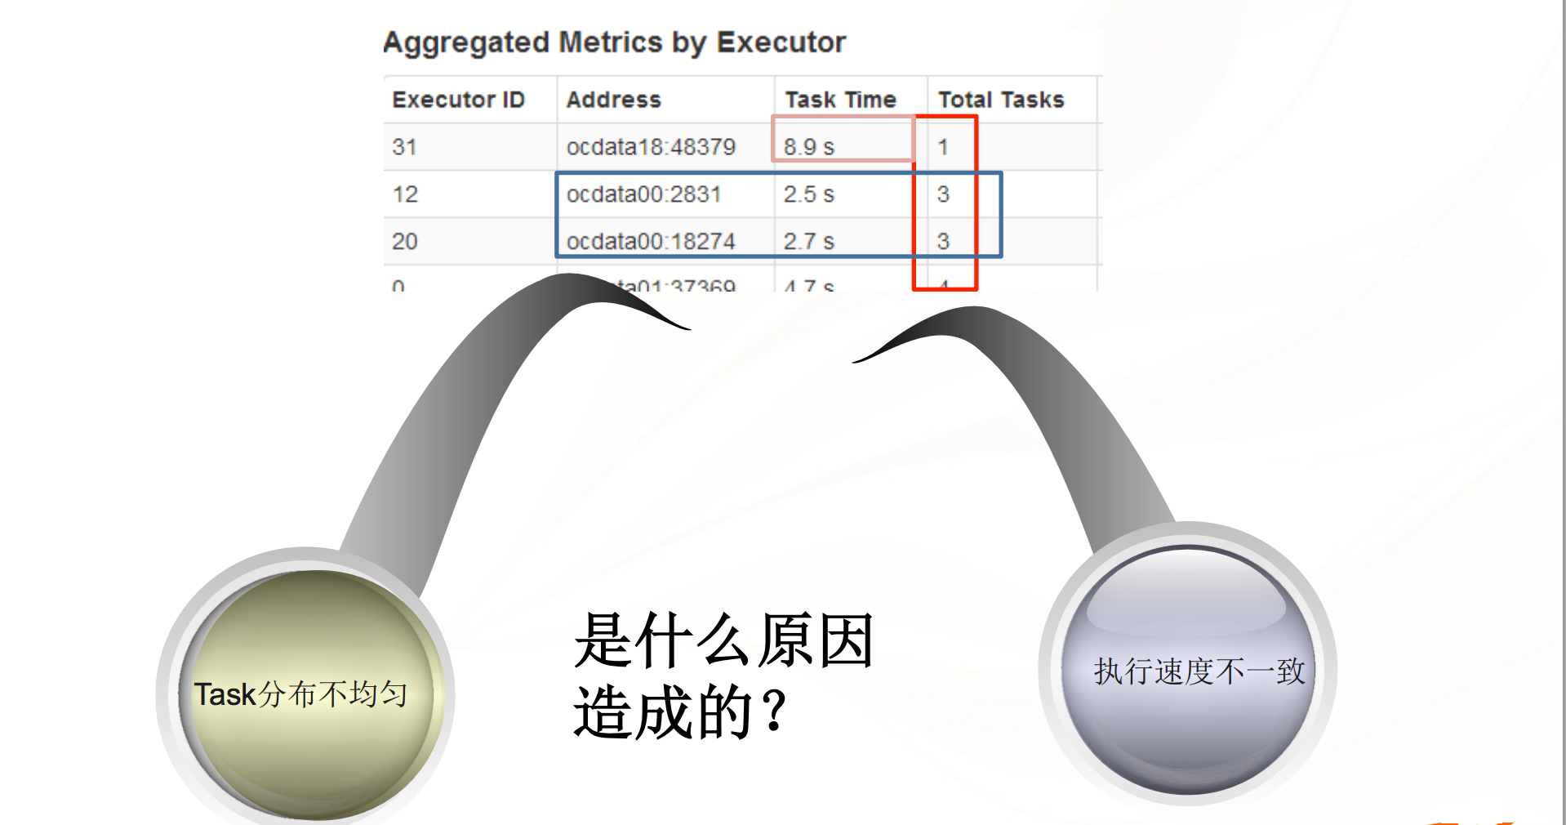
Spark调优实例：优化进行时

Slide 80
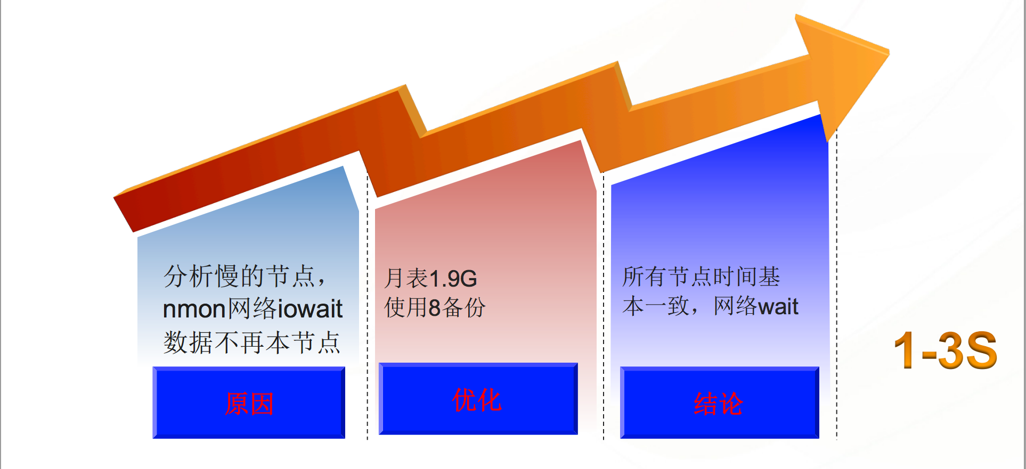
Spark调优实例：优化进行时

Slide 81
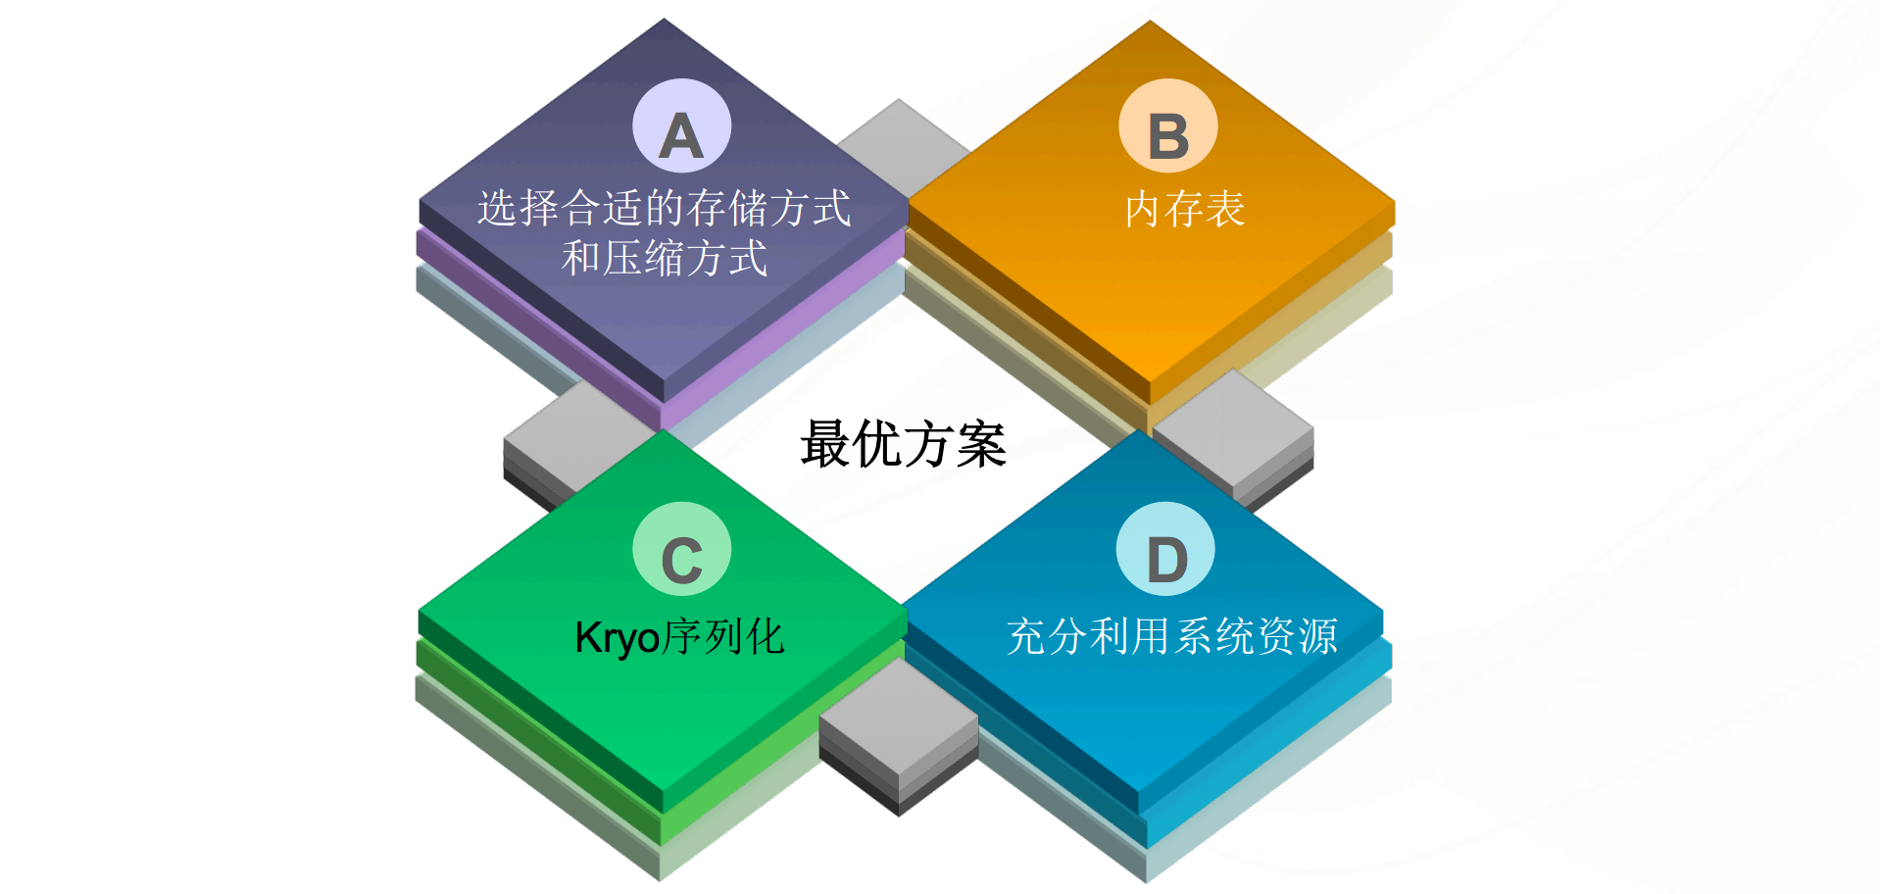
Spark调优实例：总结

Slide 82

总结与提问

